Slide 1
2023
WNIOSKI NA KONFERENCJĘ SŁUŻB ŚWIATOWYCH

Slide 2
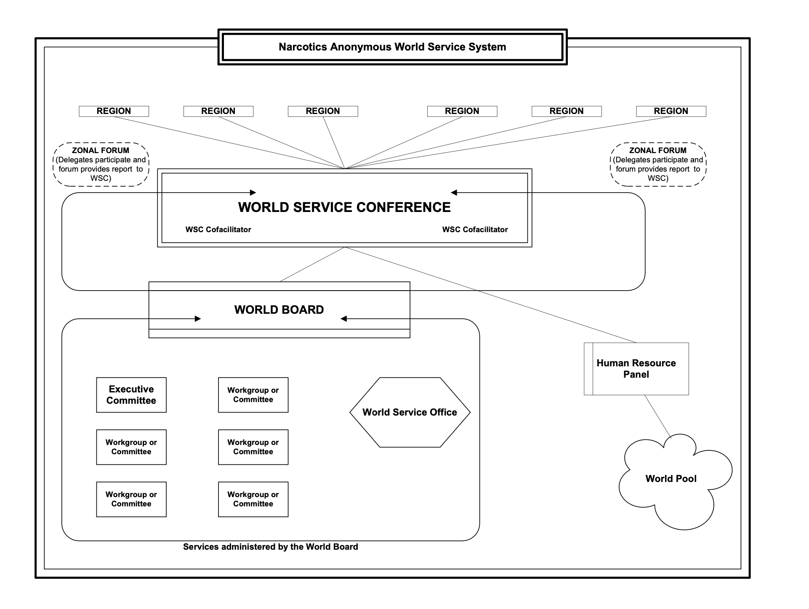

Slide 3
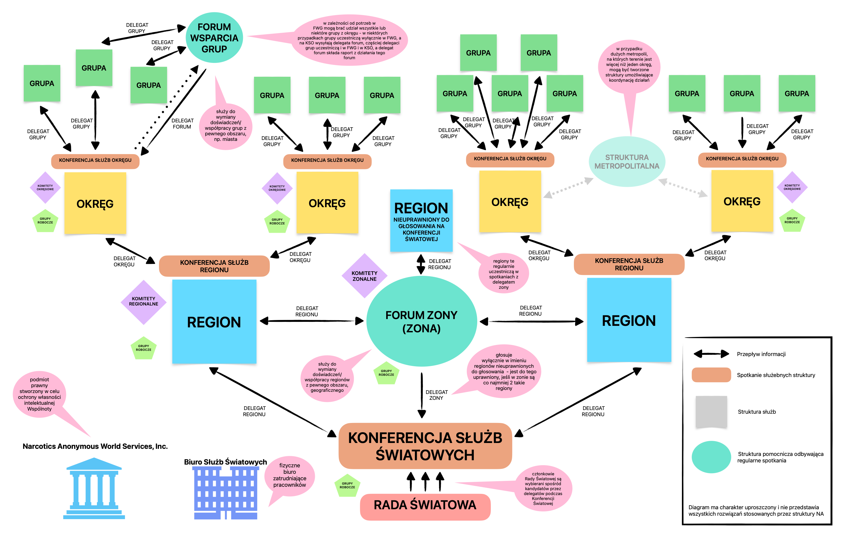

Slide 4
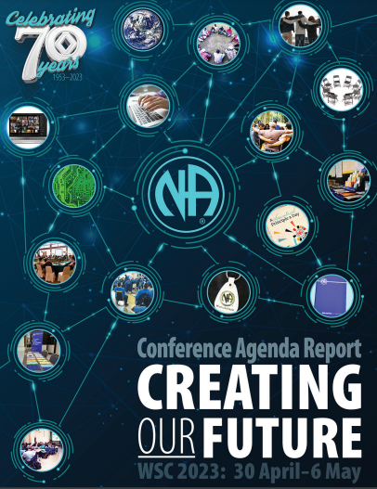

KONFERENCJA SŁUŻB ŚWIATOWYCH
2023
Odbędzie się w dniach 29.04-06.05 w Los Angeles
Weźmie w niej udział 123 delegatów regionów, 6 delegatów zon i 13 członków Rady Światowej
Poprzednia KSŚ na żywo odbyła się w 2018 roku – w trakcie pandemii skrócone Konferencje odbywały się online – w 2020 i 2022 roku
TWORZYMY NASZĄ PRZYSZŁOŚĆ tegoroczne hasło Konferencji

Slide 5
Koncepcja Druga: Grupy NA sprawują zwierzchnictwo nad służbami NA i na grupach spoczywa ostateczna odpowiedzialność w tej kwestii.
Koncepcja Trzecia: Grupy NA udzielają strukturze służb pełnomocnictwa niezbędnego do realizowania powierzonych jej zadań.

Slide 6
Dlaczego wnioski CAR są przekazywane grupom?
Warsztaty i głosowanie wniosków CAR dla/przez grupy odbywa się na całym świecie
Grupa nie ma obowiązku przekazania swojego głosu ani przeprowadzenia głosowania w trakcie mitingu, jednak w świetle Koncepcji i założeń odwróconej piramidy powinna mieć zapewnioną taką możliwość
Wspólnota w Regionie Polskim rozwija się i naturalnym tego następstwem jest bardziej aktywny udział w życiu ogólnoświatowej Wspólnoty NA

Slide 7
Conference Agenda Report
Wnioski i propozycje składane przez regiony, zony i Radę Światową
Dotyczą spraw istotnych dla funkcjonowania Wspólnoty
Publikowane wcześniej – 150 dni przed Konferencją Służb Światowych (120 dni w przypadku tłumaczeń)

Slide 8
Conference Approval Track
Materiały i zagadnienia, które będą poruszane podczas Konferencji Służb Światowych
Dotyczą spraw co do których sumienie delegatów często kształtuje się dopiero podczas konferencji
Obejmują budżet, wnioski regionów o stanie się głosującymi uczestnikami KSŚ, propozycje zmian dot. przebiegu konferencji

Slide 9
WNIOSKI CAR
WNIOSKI 1-12 POCHODZĄ OD RADY ŚWIATOWEJ
WNIOSKI 13-25 POCHODZĄ OD REGIONÓW/ZON

Slide 10
WNIOSEK 1
O zatwierdzenie dodania delegatów zon uprawnionych do głosowania do Ustanawiających i Powierzających Powierzonej własności intelektualnej Wspólnoty

Slide 11

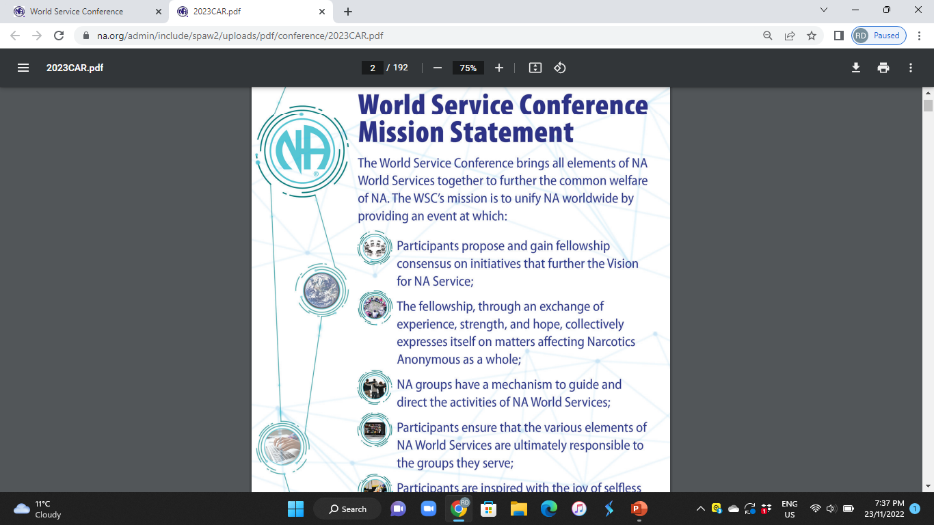
WNIOSEK 1

Slide 12

Powierzona własność intelektualna Wspólnoty (Fellowship Intellectual Property Trust, FIPT)
WNIOSEK 1
Dokument prawny, w którym Wspólnota NA (Powierzający i Ustanawiający) powierza pieczę nad literaturą, nazwą oraz zastrzeżonymi symbolami NA Powiernikowi, a więc utworzonemu podmiotowi prawnemu NA World Services Inc. (Służby Światowe NA)
Więcej informacji na ten temat znajduje się w Biuletynie nr 1 dostępnym w języku polskim na stronie anonimowinarkomani.org

Slide 13
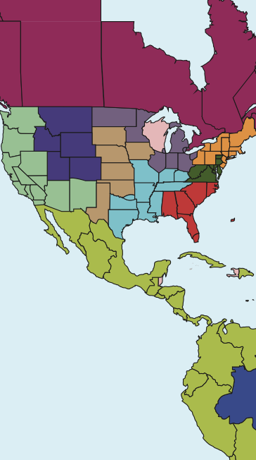
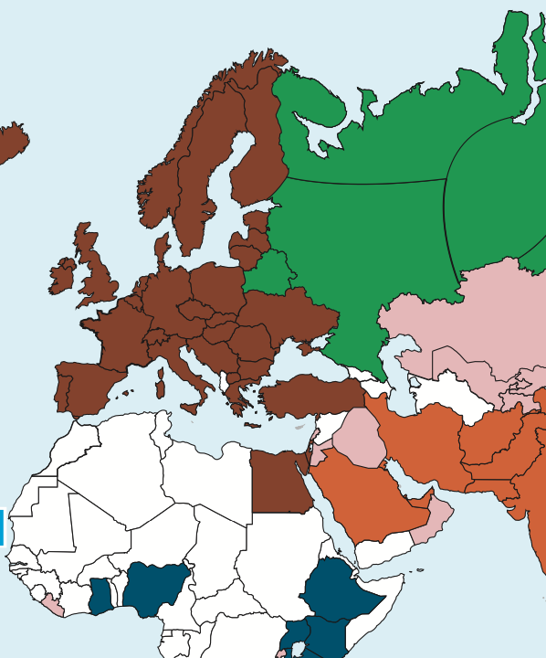
Zona/delegat zony
WNIOSEK 1
Zona to grupa regionów wspierających siebie nawzajem w niesieniu posłania
Region Polski należy do zony European Delegates Meeting, EDM
Do zon należą również regiony, które nie są uprawnione do głosowania podczas KSŚ
Ich głosy reprezentuje delegat zony – zona ma głos tylko wtedy, gdy należą do niej co najmniej dwa regiony bez głosu na KSŚ

Slide 14
WNIOSEK 1
Do tej pory decyzje w sprawie FIPT mogli podejmować tylko delegaci regionów.
Propozycja zmiany polega na tym, że teraz w głosowaniach będą mogli brać udział również delegaci zon

Slide 15
WNIOSEK 2
O zaaprobowanie poprawek do Zasad działania FIPT

Slide 16
Jakie poprawki są
proponowane?
WNIOSEK 2
Istotna zmiana dotycząca przeprowadzania audytu wobec Powiernika, NAWS
Zmiana z roku kalendarzowego na rok podatkowy
Poprawki odzwierciedlające obecne struktury i ujednolicające terminologię (np. uczestnicy konferencji, delegaci regionu -> delegaci)

Slide 17
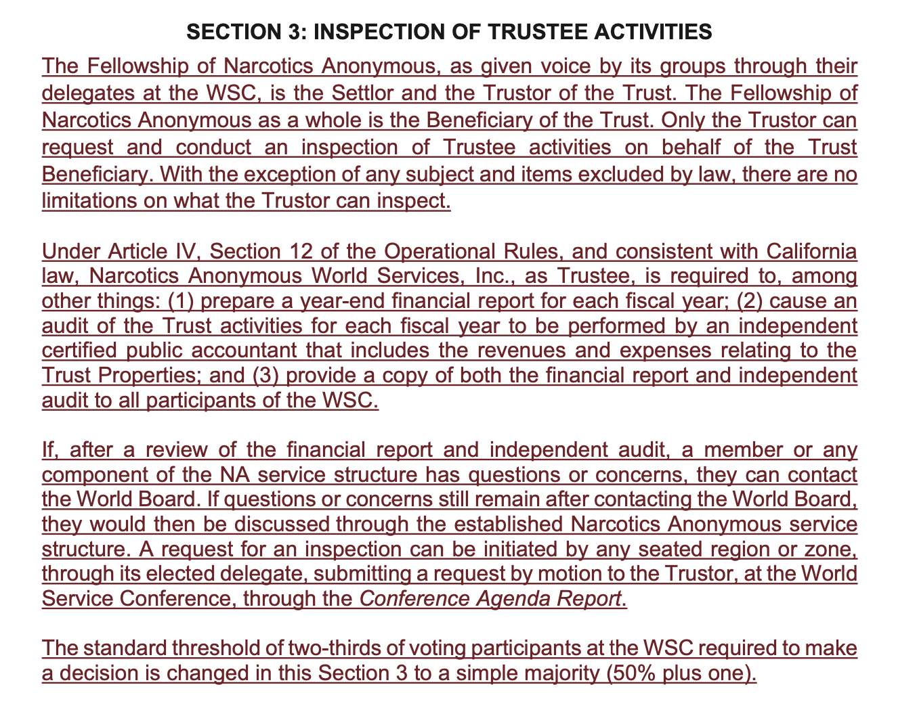
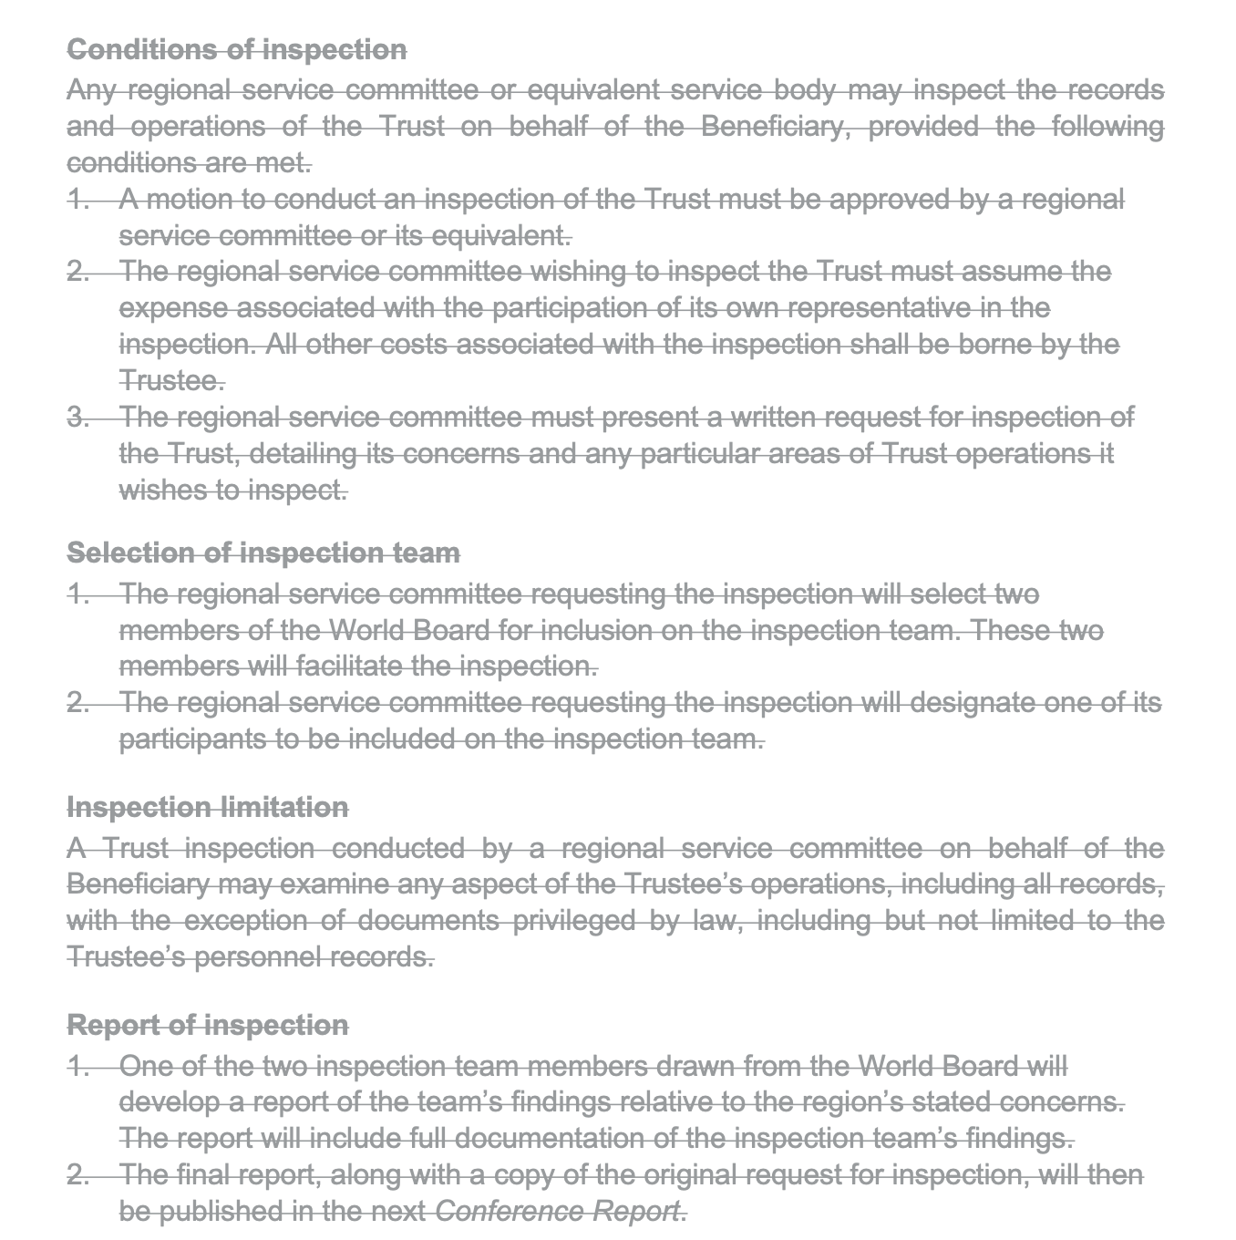
Zapis dotyczący audytu – Ustęp 3
WNIOSEK 2
Wcześniejszy zapis wymagał przeprowadzania audytu finansowego na żądanie każdego regionu
Obecna treść umożliwia regionowi lub zonie zażądanie audytu, jednak musi on zostać przeprowadzony za zgodą delegatów KŚ, w głosowaniu 50%+1
Treść kluczowych poprawek w języku polskim została dołączona do ankiety dla grup i maila z materiałami

Slide 18
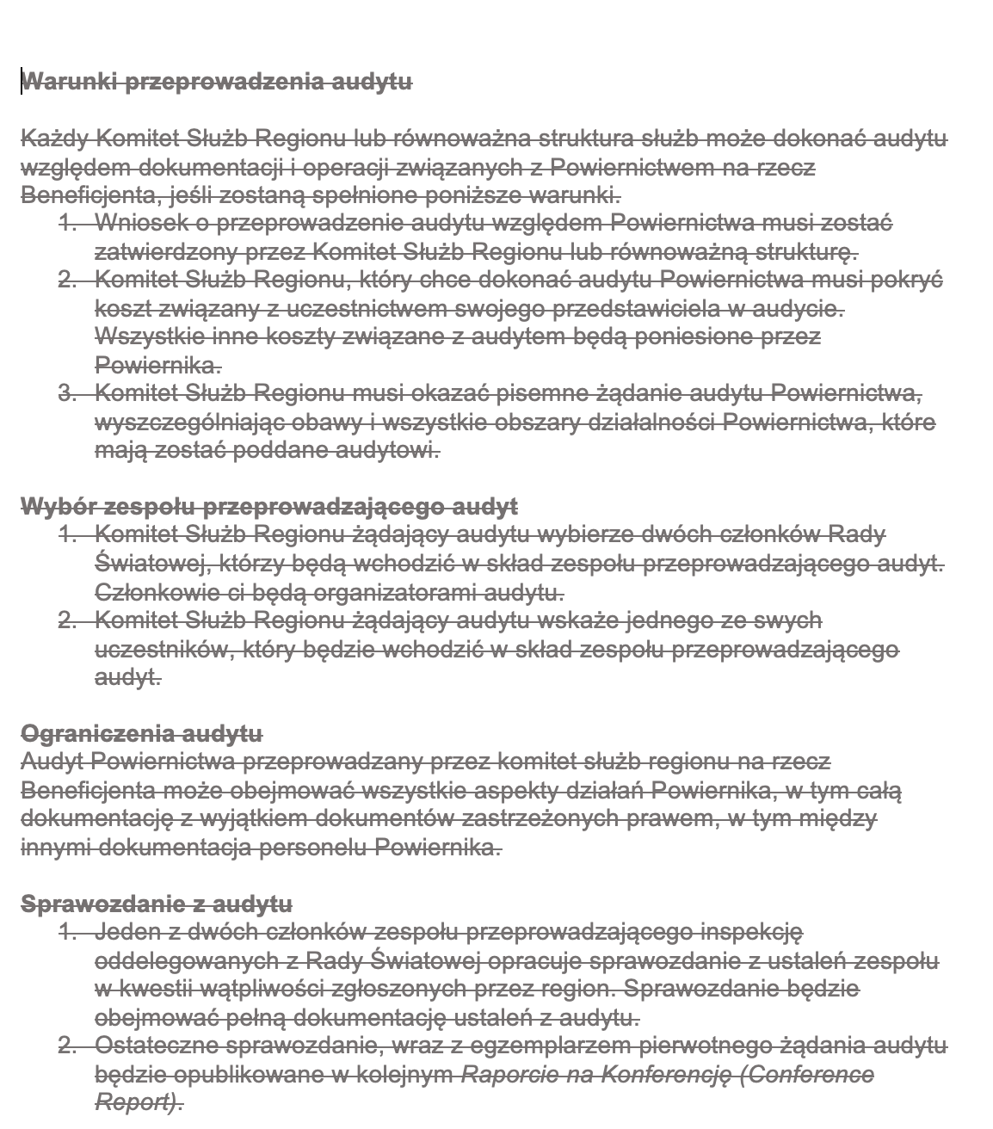
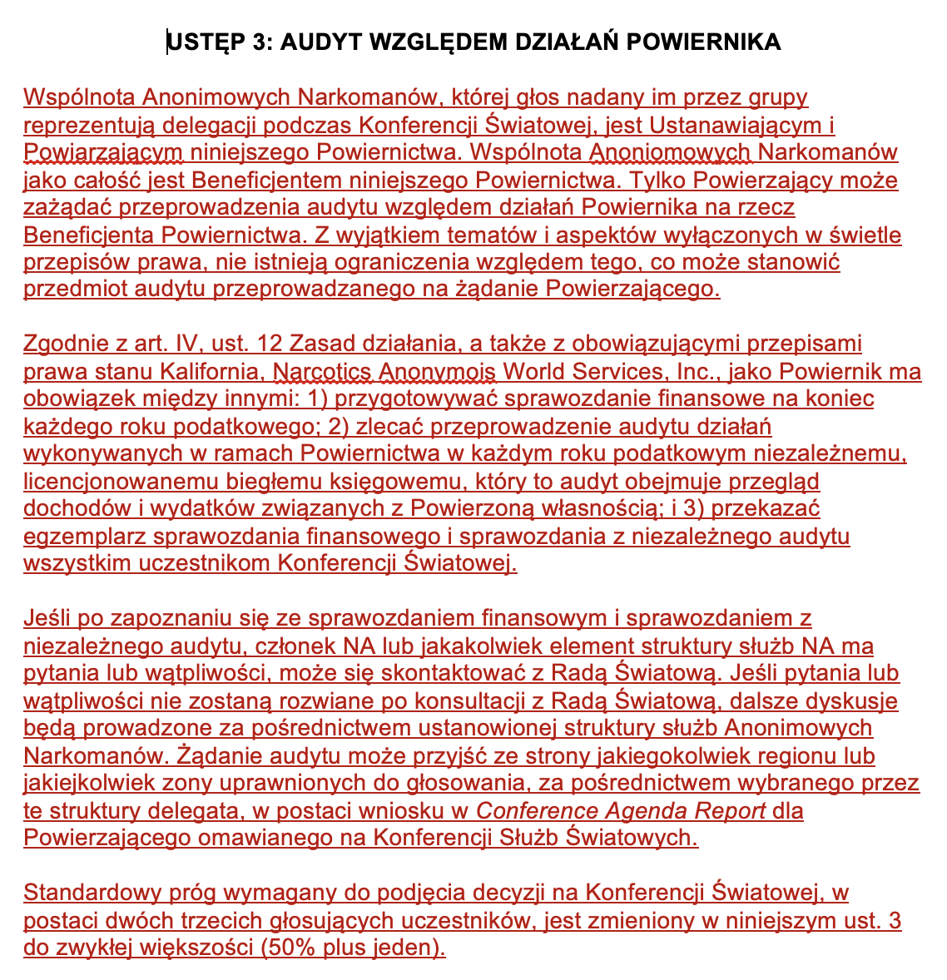
Zapis dotyczący audytu
WNIOSEK 2

Slide 19
WNIOSEK 3
O zatwierdzenie poprawek do Biuletynu NA nr 1 Powierzona własność intelektualna Wspólnoty

Slide 20

Jakie poprawki są
proponowane?
WNIOSEK 3
Istotna poprawka dotycząca przedrukowywania literatury przez grupy – pozwolenie potrzebne na drukowanie książek (>25 000 słów)
Doprecyzowanie, że przedrukowywane mogą być wyłącznie obecnie zatwierdzone, najnowsze wersje literatury zdrowieniowej
Uściślenie, że pozwolenie nie dotyczy formatów elektronicznych książek
Plakat ilustrujący, które materiały wymagają zakupu, a które mogą być i są publikowane za darmo

Slide 21
WNIOSEK 4
O uznanie, że miting NA odbywający się regularnie na żywo lub online może podjąć decyzję o staniu się grupą NA, jeśli spełniania kryteria opisane w Książeczce Grupy, w tym sześć punktów dotyczących grupy NA, i działa w zgodzie z przekazem NA, który wyrażony jest w naszych Tradycjach

Slide 22


WNIOSEK 4
Do Książeczki Grupy i GLS (ang. Guide to Local Services, pl. Przewodnik po lokalnych strukturach służb) zostaną dodane przypisy odzwierciedlające decyzję KSŚ jeśli wniosek zostanie przegłosowany, w możliwie największym stopniu odwołujące się do dokumentu Podstawowe informacje o mitingach online.

Slide 23
Grupa NA – fragment Książeczki Grupy
WNIOSEK 4
Wszyscy członkowie grupy są uzależnieni od narkotyków. Każdy uzależniony od narkotyków ma prawo członkostwa.
Grupa jest samowystarczalna finansowo.
Jedynym celem grupy jest pomoc uzależnionym od narkotyków w zdrowieniu poprzez stosowanie Dwunastu Kroków Anonimowych Narkomanów.
Grupa nie jest powiązana z żadnymi organizacjami spoza NA.
Grupa nie przyjmuje stanowiska wobec problemów spoza wspólnoty.
Oddziaływanie grupy na zewnątrz opiera się na przyciąganiu, a nie na reklamie.

Slide 24
WNIOSEK 5
O wprowadzenie poprawki do Wizji dla służb NA, zmieniając określenie „jego lub jej własnym języku i kulturze” na „ich własnym języku i kulturze”

Slide 25
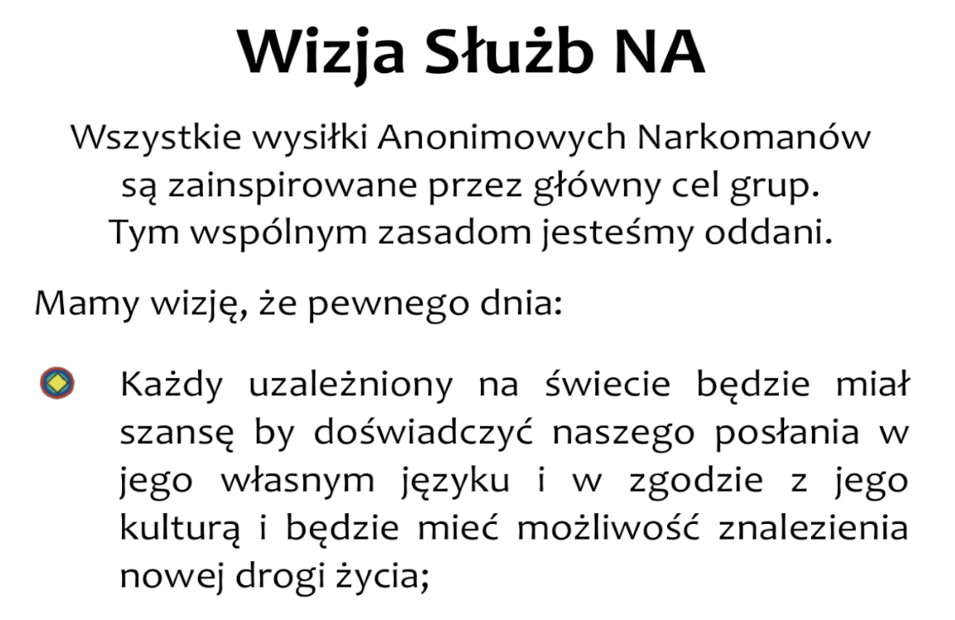
Czy nas to dotyczy?
WNIOSEK 5

Slide 26

Czy mamy pewność, że w naszej literaturze przetłumaczonej na język polski wszyscy mogą odnaleźć identyfikację? Czy możemy/chcemy to jakoś sprawdzić? Czy możemy/chcemy to jakoś zmienić?
WNIOSEK 5

Slide 27
WNIOSEK 6
O zatwierdzenie zmiany w Regulaminie tłumaczeń Służb Światowych zawartym w Przewodniku po Służbach Światowych NA, aby umożliwić dodanie maksymalnie sześciu lokalnych historii osobistych do szóstej edycji Tekstu Podstawowego, jeśli historie te zostały wcześniej opublikowane w Małej białej książeczce (Little White Book) w danym języku.

Slide 28
WNIOSEK 6
Dodatkowe historie byłyby umieszczone w oddzielnej części rozdziału Historie osobiste członków NA i poprzedzone następującym ustępem:
„W Wizji dla służb NA mamy nadzieję, że pewnego dnia każdy uzależniony na świecie będzie miał szansę doświadczyć naszego posłania w jego własnym języku i w zgodzie z jego kulturą. W duchu dążenia do tego celu, społeczności lub grupy językowe, które opublikowały lokalne historie osobiste w Małej białej książeczce mogą dodać maksymalnie sześć z tych historii do Tekstu Podstawowego. Te [wpisać liczbę] historii było pierwotnie opublikowanych w języku [wpisać język] w Małej białej książeczce w [wpisać rok].

Slide 29

Czy nas to dotyczy?
WNIOSEK 6
Mała biała książeczka (Little White Book) nie została nigdy przetłumaczona na język polski, choć w niektórych społecznościach na świecie ma długą tradycję i duże znaczenie, głównie historyczne
Wniosek otwiera przed każdym Regionem szansę na uwzględnienie własnych sześciu historii osobistych w Tekście Podstawowym (w danym języku)
Choć w przypadku naszego Regionu ta droga może być dłuższa, byłaby otwarta też dla nas

Slide 30
WNIOSEK 7
O przedłużenie kadencji tych sześciu członków Rady Światowej, które kończą się w 2024 roku, do końca nadchodzącego cyklu konferencyjnego KSŚ

Slide 31
WNIOSEK 7
W ubiegłych latach z uwagi na pandemię uległ zmianie cykl konferencyjny (2018 - konferencja pełna na żywo, 2020 – skrócona konferencja online, 2022 skrócona konferencja online, 2023 konferencja pełna na żywo) – przesunął się o rok
Funkcje Rady Światowej są bezpośrednio związane z cyklami konferencyjnymi
Podczas KSŚ online w 2022 roku delegaci konsensusem przedłużyli kadencje innych członków rady.

Slide 32
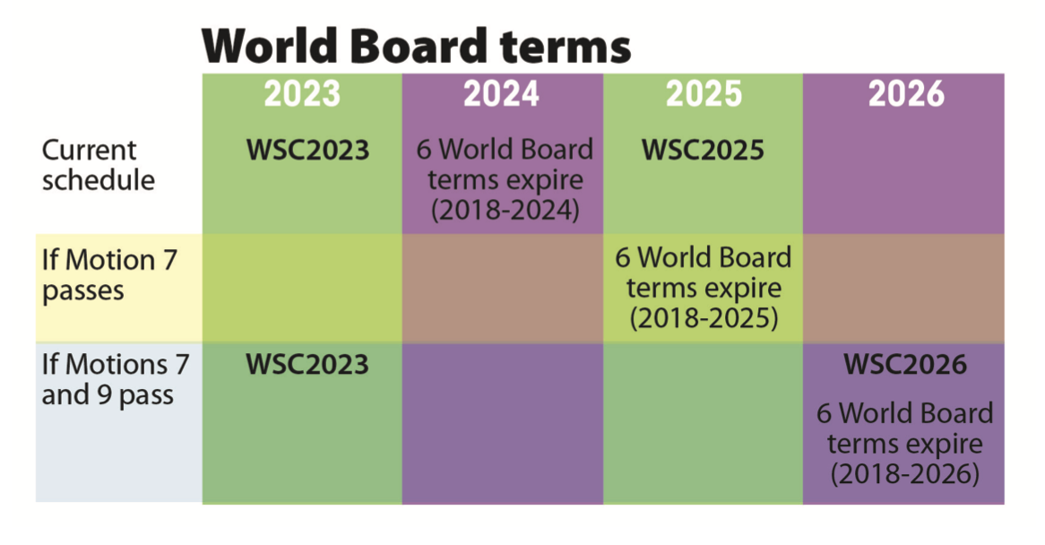
Rada Światowa
WNIOSEK 7
Członkowie Rady Światowej zarządzają działaniami Biura Służb Światowych i grup roboczych tworzących literaturę NA w imieniu Wspólnoty
Służba w Radzie Światowej trwa sześć lat z możliwością odbycia dwóch kadencji
Członkowie Rady Światowej są wybierani przez delegatów na KSŚ, a ich kandydatura musi spełniać ściśle określone wymagania
Każdy członek NA może skontaktować się z Radą Światową, pisząc pod adres worldboard@na.org

Slide 33
WNIOSEK 8
Z uwagi na pandemię COVID, o zawieszenie planu rotacji Zlotów Światowych NA po 2024 roku, aby umożliwić Radzie Światowej określenie co będzie możliwe i praktyczne w przyszłości, a następnie przedstawienie tych ustaleń do decyzji uczestników konferencji

Slide 34
WNIOSEK 8
Zlot Światowy odbywa się co trzy lata, co drugi raz w USA
W 2021 r. Zlot Światowy miał się odbyć w Australii, był odwołany ze względu na pandemię COVID-19
W 2024 r. Zlot Światowy ma się odbyć w USA
W 2027 r. przypadałby w Europie
W 2030 r. odbyłby się ponownie w USA
W 2033 r. w Ameryce Środkowej i Południowej
Wniosek daje możliwość wprowadzenia zmian.

Slide 35
WNIOSEK 9
O zatwierdzenie trzyletniego cyklu konferencyjnego KSŚ w formie modelu próbnego po KSŚ w 2023 roku do KSŚ w 2029. Po 2029 roku cykl zmieni się z powrotem w dwuletni, chyba że zostanie podjęta inna decyzja

Slide 36

Cykl 2-letni
WNIOSEK 9
Częstsza wymiana doświadczeń na KSŚ, ważna zwłaszcza dla regionów spoza USA
Krótszy okres trwania służby delegata regionu
Cykl 3-letni
Spodziewana oszczędność finansowa w nadchodzących cyklach
Więcej czasu na zapoznanie się i zagłosowanie na wnioski

Slide 37

Cykl 2-letni
WNIOSEK 9
Cykl 3-letni
Coraz większe obciążenie finansowe w związku ze wzrostem liczby uczestników KSŚ
Stosunkowo mało czasu na głosowanie i omówienie wniosków w regionach
Dodatkowe obciążenie dla delegata związane z licznymi spotkaniami online między KSŚ na żywo, zazwyczaj w późnych godzinach wieczornych
Przewidywane trudności w znalezieniu służebnych na 6-letnią służbę

Slide 38
WNIOSEK 10
Jeśli Wniosek 9 zostanie zatwierdzony, o zaaprobowanie przejściowej KSŚ online w środku cyklu konferencyjnego, organizowanej w celu podjęcia decyzji, które są niezbędne z prawnego punktu widzenia i tych, które uczestnicy konferencji zdecydują się omawiać.

Slide 39
WNIOSEK 10
Podobnie jak w cyklu 2020-2023, materiały byłyby publikowane na stronie na.org w tych samych terminach, które obowiązują w przypadku wniosków CAT (z 90-dniowym wyprzedzeniem) – wszyscy uprawnieni do głosowania uczestnicy konferencji otrzymaliby ankietę do głosowania nad tym, jakie sprawy mają zostać omówione.

Slide 40
WNIOSEK 11
Jeśli Wniosek 9 zostanie zatwierdzony, o zaaprobowanie zmiany terminu publikacji wniosków CAR, tak aby następowała 30 dni wcześniej niż obecnie (czyli 150 dni przed rozpoczęciem Konferencji Służb Światowych)

Slide 41
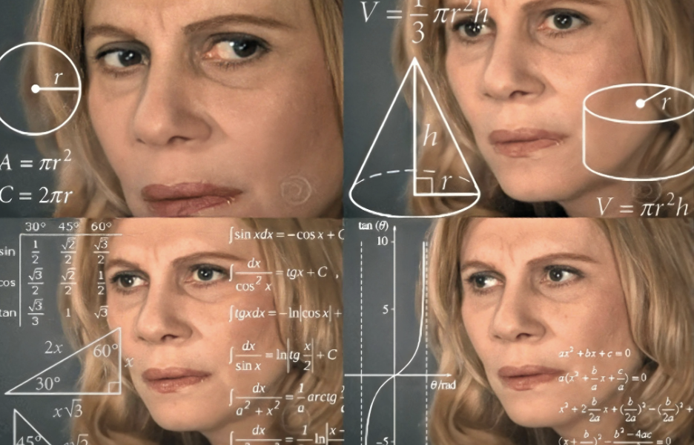
WNIOSEK 11
Nowy termin publikacji wniosków CAR wynosiłby 180 dni przed rozpoczęciem WSC na żywo w przypadku języka angielskiego i 150 dni w przypadku tłumaczeń. Ostateczny termin tworzenia wniosków od regionów i zon wynosiłby 270 dni. Wnioski CAR będą publikowane na stronie na.org, co nie będzie wiązało się z jakimikolwiek kosztami ze strony członków NA.

Slide 42
WNIOSEK 12
O zmianę obecnych zasad, mówiących o tym, że Służby Światowe NA automatycznie finansują wyjazd na Konferencję Służb Światowych delegatów regionów i zon uprawnionych do głosowania na model obejmujący finansowanie na życzenie

Slide 43
ANKIETA
dotycząca literatury, materiałów dla służebnych i tematów do dyskusji w NA

Slide 44
Celem ankiety jest ułatwienie delegatom decyzji w sprawie kolejności realizacji projektów związanych literaturą NA
Dostępna w języku polskim
Głosować może każdy członek NA, grupa i struktura służb
Głosować można do 1 kwietnia 2023 r.
Obejmuje:
- Propozycje nowej literatury
- Propozycje aktualizacji istniejących pozycji
- Propozycje nowych materiałów dla służebnych
- Propozycje tematów do dyskusji w NA
Dostępna na stronie na.org/surveys (Polish)

Slide 45
WNIOSEK 13
O zlecenie Radzie Światowej utworzenia planu projektu do omówienia na następnej Konferencji Służb Światowych, dotyczącego utworzenia nowej ulotki IP ułatwiającej codzienne osobiste praktykowanie wdzięczności

Slide 46
WNIOSEK 14
O zlecenie Radzie Światowej utworzenia planu projektu do omówienia na następnej Konferencji Służb Światowych dotyczącego możliwości zmiany i/lub dodania dodatkowych fragmentów literatury NA, której efektem byłby język neutralny pod względem płci i inkluzywny

Slide 47
WNIOSEK 15
O zlecenie Radzie Światowej utworzenia planu projektu do omówienia na następnej Konferencji Służb Światowych dotyczącego rozpoczęcia procesu we Wspólnocie, którego celem będzie zaaprobowanie dodania „płci” we fragmencie „Co to jest program NA?”

Slide 48
Proponowana zmiana
WNIOSEK 15
Dołączyć do nas może każdy, bez względu na wiek, rasę, płeć, orientację seksualną, poglądy, przynależność religijną lub jej brak

Slide 49
WNIOSEK 16
O zlecenie Radzie Światowej utworzenia planu projektu do omówienia na następnej Konferencji Służb Światowych dotyczącego utworzenia książeczki z pytaniami do pracy nad Krokami, w której wszystkie odpowiedzi odnoszą się do zdań z Rozdziału Czwartego w Tekście Podstawowym

Slide 50
Motywacja regionu
WNIOSEK 16
Nie każdy członek NA ma możliwość/zdolność do pracowania na Programie w takiej formie, jaką zakłada Przwwodnik– pisanie odpowiedzi w postaci zdań z TP jest formą, którą już praktykuje region wnioskujący

Slide 51
Odpowiedź Rady Światowej
WNIOSEK 16
Priorytety tworzenia literatury są wybierane przez delegatów podczas KSŚ. Jeśli Wniosek zostanie przegłosowany, pozycja przejdzie przez pełen proces tworzenia obejmujący zbieranie doświadczenia całej Wspólnoty – efekt końcowy może nie być zgodny z wyobrażeniami regionu wnioskującego

Slide 52
WNIOSEK 17
O wstrzymanie na okres 8 lat procesów tworzenia nowej literatury zdrowieniowej po Konferencji Służb Światowych 2023, z wyłączeniem tłumaczeń i literatury, która już jest tworzona.

Slide 53
Motywacja regionu
WNIOSEK 17
Zatrzymanie tworzenia nowej literatury mogłoby dać czas na poprawki istniejącej oraz zakończenie tłumaczeń i umożliwić przekierowanie zasobów na inne sposoby niesienia posłania. Według regionu zbyt duża ilość literatury może być przytłaczająca dla nowoprzybyłego.

Slide 54
Odpowiedź Rady Światowej
WNIOSEK 17
Zatrzymanie tworzenia nowej literatury w żaden sposób nie usprawni procesu tłumaczenia, którym zajmują się lokalne komitety ds. tłumaczeń. Z innych wniosków i głosów Wspólnoty wynika, że zapotrzebowanie na nową literaturę nadal istnieje.

Slide 55
WNIOSEK 18
O zlecenie Radzie Światowej utworzenia planu projektu do omówienia na następnej Konferencji Służb Światowych dotyczącego rozważenia umożliwienia komitetom służb NA chętnym do drukowania/dystrybucji i sprzedaży literatury na terenie i poza terenem Stanów Zjednoczonych

Slide 56
Motywacja regionu
WNIOSEK 18
Literatura drukowana lokalnie mogłaby mieć niższą cenę dla uzależnionych, a jej drukowanie/dystrybucja mogłaby być tańsza.

Slide 57
Odpowiedź Rady Światowej
WNIOSEK 18
Cena literatury umożliwia udostępnianie jej taniej w rozwijających się regionach. Decentralizacja drukowania mogłaby skutkować drukowaniem literatury, która nie jest zatwierdzona. Kwestia zmniejszenia kosztów produkcji w przypadku drukowania lokalnie jest bardzo dyskusyjna.

Slide 58
WNIOSEK 19
O zlecenie Radzie Światowej utworzenia działającej zdalnie komisji bioetycznej, zajmującej się weryfikacją wszystkich badaczy i pytań badawczych, które zabiegają o dostęp do populacji NA poprzez NAWS na cele swoich badań

Slide 59
Motywacja regionu
WNIOSEK 19
Rolą komisji bioetycznej byłoby dopilnowanie, by każdy członek NA poproszony o wzięcie udziału w badaniach naukowych udzielił świadomej zgody i rozumiał, w jaki sposób jego odpowiedzi będą wykorzystane, i że badania te nie zmuszają członków NA do łamania Tradycji. (Dotyczy sytuacji, w których NAWS daje dostęp badaczom do populacji NA)

Slide 60
Odpowiedź Rady Światowej
WNIOSEK 19
NAWS współpracuje wyłącznie z oficjalnymi placówkami medycznymi o dobrej reputacji. Wszystkie ankiety dla członków NA są anonimowe, a udział w nich dobrowolny. Częścią oficjalnego procesu badawczego jest udzielenie świadomej zgody przez uczestnika, a medyczna komisja bioetyczna musi być ostatnim ogniwem zatwierdzającym etyczność i format prowadzonych badań. Powstanie komisji Wspólnoty w praktyce uniemożliwiłoby więc udział NA w jakichkolwiek badaniach, co nie sprzyja rozpowszechnianiu Wspólnoty jako „powszechnie rozpoznawanej i szanowanej jako wiarygodny program zdrowienia z uzależnienia”.

Slide 61
WNIOSEK 20
O zlecenie Radzie Światowej udostępniania na stronie na.org nagrań z ogólnodostępnych webinariów dotyczących PR (IP), H&I, pisania kroków przez osoby w zakładach karnych, FD, infolinii i innych

Slide 62
WNIOSEK 21
O zlecenie Radzie Światowej usunięcia z listy dostępnej literatury Przewodnika H&I

Slide 63
Objaśnienie
WNIOSEK 21
Przewodnik nie był aktualizowany od 1989 roku
Wiele regionów w dalszym ciągu z niego korzysta i uważa za cenne źródło wiedzy

Slide 64
WNIOSEK 22
Jeśli jakikolwiek wniosek lub propozycja w treści lub intencji były zgłaszane i nie osiągnęły konsensusu ani nie zostały zaadaptowane przez dwie kolejne Konferencje Służb Światowych, treść ta lub intencja nie mogą być proponowane Wspólnocie we wnioskach CAR/CAT ani na Konferencji przez kolejny cykl konferencyjny

Slide 65
WNIOSEK 23
Aby wszystkie Konferencje Służb Światowych na żywo i online były streamowane w formacie audio (w języku angielskim), by zapewnić dostęp do nich wszystkim członkom NA

Slide 66
Objaśnienie
WNIOSEK 22
Ostatnie dwie KSŚ online były streamowane na prywatnym kanale na YouTube
Coraz więcej regionów i zon sięga po nowe technologie w celu umożliwienia udziału w konferencjach wszystkim zainteresowanym
Rada Światowa sugeruje, że te kwestie warto ustalać na bieżąco, a nie w postaci wniosku CAR, ponieważ sytuacja bywa dynamiczna i może wymagać elastycznego podejścia.
Dyskusje i pomysły dotyczące streamingu pojawiają się od czasu pandemii

Slide 67
WNIOSEK 24
Aby wszystkie webinaria dla uczestników konferencji były streamowane w formacie audio (w języku angielskim), by zapewnić dostęp do nich wszystkim członkom NA

Slide 68
Objaśnienie
WNIOSEK 24
Spotkania dla uczestników konferencji odbywają się co dwa miesiące pomiędzy konferencjami
Podczas spotkań zazwyczaj słyszymy raporty od NAWS i omawiamy aktualne tematy oraz zagadnienia związane z Konferencją Służb Światowych

Slide 69
WNIOSEK 25
Aby wszystkie głosy i wyniki wstępnych głosowań dotyczących wniosków CAR i CAT (nie dotyczy wyborów do służb) były wyświetlane w czasie rzeczywistym, tak aby każdy uczestnik konferencji widział kto i jak zagłosował

Slide 70
Praca w grupach

Slide 71
Jak delegat regionu może pomóc grupom sprawować zwierzchnictwo nad strukturami służb NA?

Slide 72
Jak grupa w praktyce może wziąć udział w głosowaniu nad wnioskami CAR?

Slide 73
Jak rozumiem Koncepcję Drugą?

Slide 74
Jak rozumiem Koncepcję Trzecią?

Slide 75
Dziękujemy!
Śmiało piszcie ze wszelkimi pytaniami na adres
rd-poland@anonimowinarkomani.org

